Slide 1
Teoria dos Jogos
Professor Robson Tigre

Slide 2
Jogos Estáticos de Informação Incompleta
(Gibbons - Game Theory for Applied Economists, Capítulo 3)

Slide 3
Aplicações: Leilão de oferta selado de primeiro preço

Slide 4
Um leilão selado de primeiro preço
Considere o seguinte leilão de oferta selada
Há dois participantes $i∈I=\left\{1,2\right\}$
O participante $i$ tem uma avaliação $v_{i}$ do bem
Se ele leva o bem e paga o preço $p$, seu payoff é de $v_{i}−p$
A avaliação dos dois são independentes e uniformemente distribuídas sobre $\left[0,1\right].$
Os participantes submetem seus lances $b_{i}≥0$ simultaneamente
Aquele que fizer o lance mais alto leva o bem e paga o preço do lance. O outro participante não paga nada.
Em caso de empate (i.e., $b_{i}=b_{j}$), o vencedor é determinado por sorteio
Ofertantes são neutros ao risco e toda essa informação é de conhecimento comum.
Notes:
Intro: Esse é o caso dos leilões que são aplicados para concessões, privatização, regulação, etc. Na literatura, se chama de first-price sealed-bid auction ou FPSBA
P2.1: Podemos interpretar $v_{i}$ como preço de reserva e $v_{i}−p$como beneficio liquido
P3: Ainda dentro do contexto da aula passada, o participante $i$ conhece sua avaliação mas não conhece a do participante $j$
P5: diferente do leilão de Vickrey, em que quem fizer o maior lance leva, mas paga o valor do segundo maior lance
P7: Isso significa que os participantes não irão pagar mais somente para poder ter mais certeza de que irão levar o bem caso haja empate

Slide 5

Um leilão selado de primeiro preço
Quais elementos precisamos identificar para formular esse problema como um jogo estático Bayesiano? (a) os espaços de ações, (b) os espaços de tipos (c) as crenças e (d) as funções de payoff.
A ação do jogador $i$ é submeter seu lance, $b_{i}$. Seu tipo é sua avaliação, $v_{i}.$
Em termos do jogo abstrato $G=\{A_{1},A_{2};T_{1},T_{2};p_{1},p_{2};u_{1},u_{2}\}$, o espaço de ação é $A_{i}=[0,∞)$ e o espaço de tipo é $T_{i}=\left[0,1\right]$
Notes:
P1: (a) os espaços de ações, (b) os espaços de tipos (c) as crenças e (d) as funções de payoff.

Slide 6

Um leilão selado de primeiro preço
Para formular esse problema como um jogo estático Bayesiano, precisamos identificar: (a) os espaços de ações, (b) os espaços de tipos (c) as crenças e (d) as funções de payoff.
A ação do jogador $i$ é submeter seu lance, $b_{i}$. Seu tipo é sua avaliação, $v_{i}.$
Em termos do jogo abstrato $G=\{A_{1},A_{2};T_{1},T_{2};p_{1},p_{2};u_{1},u_{2}\}$, o espaço de ação é $A_{i}=[0,∞)$ e o espaço de tipo é $T_{i}=\left[0,1\right]$
Notes:
Pergunta: Quais são as ações e os tipos dos jogadores nesse jogo?

Slide 7
Um leilão selado de primeiro preço
Para formular esse problema como um jogo estático Bayesiano, precisamos identificar: (a) os espaços de ações, (b) os espaços de tipos (c) as crenças e (d) as funções de payoff.
A ação do jogador $i$ é submeter seu lance, $b_{i}$. Seu tipo é sua avaliação, $v_{i}.$
Em termos do jogo abstrato $G=\{A_{1},A_{2};T_{1},T_{2};p_{1},p_{2};u_{1},u_{2}\}$, o espaço de ação é $A_{i}=[0,∞)$ e o espaço de tipo é $T_{i}=\left[0,1\right]$

Slide 8
Um leilão selado de primeiro preço
Para formular esse problema como um jogo estático Bayesiano, precisamos identificar: (a) os espaços de ações, (b) os espaços de tipos (c) as crenças e (d) as funções de payoff.
A ação do jogador $i$ é submeter seu lance, $b_{i}$. Seu tipo é sua avaliação, $v_{i}.$
Em termos do jogo abstrato $G=\{A_{1},A_{2};T_{1},T_{2};p_{1},p_{2};u_{1},u_{2}\}$, o espaço de ação é $A_{i}=[0,∞)$ e o espaço de tipo é $T_{i}=\left[0,1\right]$
Notes:
P3: Qual a dificuldade aqui? Note que agora há um contínuo de ações e um contínuo de tipos! Não será fácil calcular todos os equilíbrios, e, portanto, consideraremos equilíbrios com certas formas funcionais.
Em Cournot tínhamos ações (quantidades) infinitas, mas apenas dois tipos. Em batalha dos sexos, tínhamos tipos infinitos, mas apenas duas ações (Opera e Fight)

Slide 9
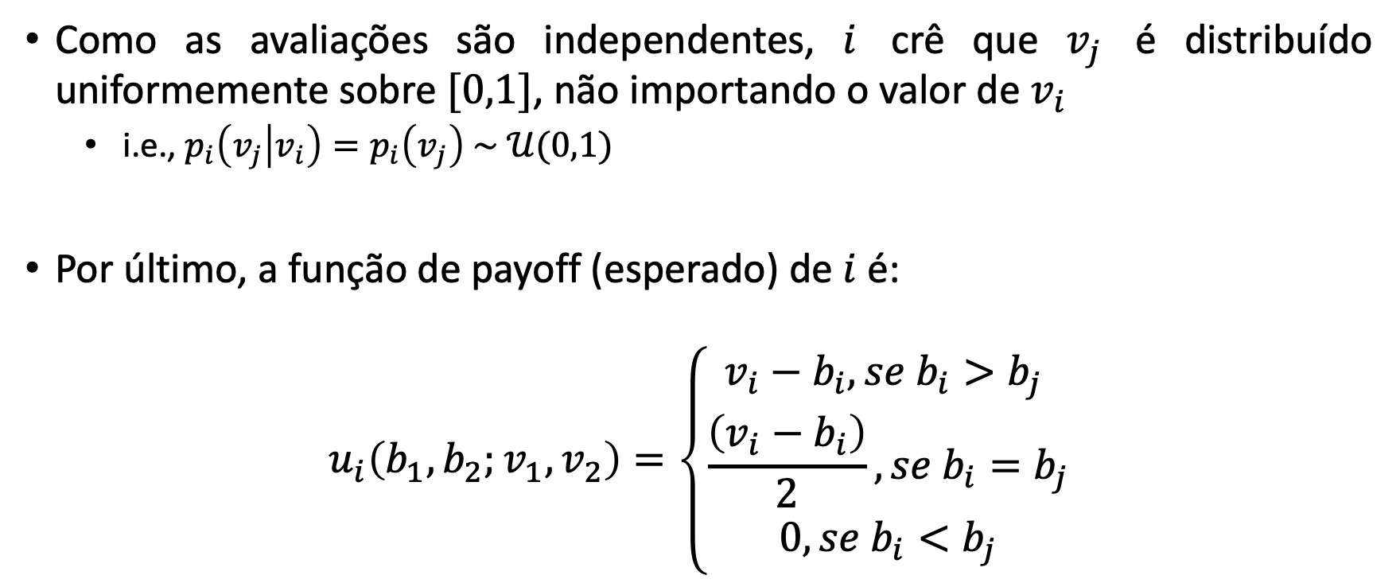
Um leilão selado de primeiro preço
Como as avaliações são independentes, $i$ crê que $v_{j}$ é distribuído uniformemente sobre $[0,1]$, não importando o valor de $v_{i}$
i.e., $p_{i}\left(v_{j} | v_{i}\right)=p_{i}\left(v_{j}\right) \sim 𝒰(0,1)$
Por último, a função de payoff (esperado) de $i$ é:
$$u_{i}\left(b_{1},b_{2};v_{1},v_{2}\right)=\left\{\begin{aligned}v_{i}−b_{i}, se b_{i}>b_{j} \\ \frac{\left(v_{i}−b_{i}\right)}{2},se b_{i}=b_{j} \\ 0, se b_{i}<b_{j}\end{aligned}\right.$$
Notes:
Intro: só frisando, caso não tenha ficado claro, temos assumido a hipótese de que as distribuições de probabilidade são conhecidas por todos os jogadores (hipótese conhecida como "common prior assumption")
P2: se ele leva o bem, ele aufere o benefício líquido de $v_{i}−b_{i}$. Isso só acontece se o lance dele for maior do que o do outro jogador. Se o lance dele for igual ao do outro jogador, o vencedor é decidido em um sorteio. Então ele tem $0,5×(v_{i}−b_{i})$ de utilidade esperada.
Conc: Anote a função de payoff para refletir melhor sobre como construir o problema de maximização de cada jogador

Slide 10
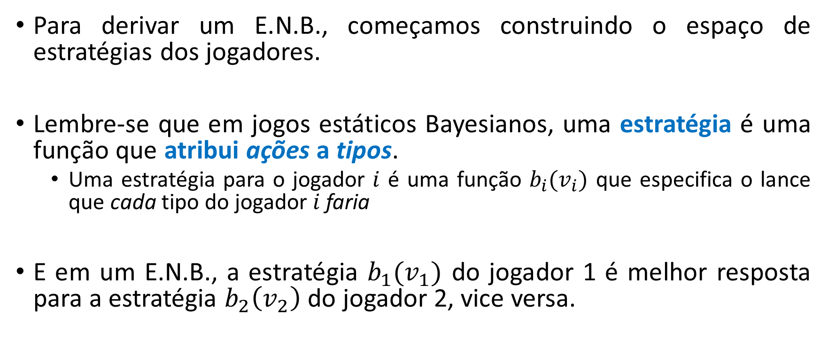
Um leilão selado de primeiro preço
Para derivar um E.N.B., começamos construindo o espaço de estratégias dos jogadores.
Lembre-se que em jogos estáticos Bayesianos, uma estratégia é uma função que atribui ações a tipos.
Uma estratégia para o jogador $i$ é uma função $b_{i}(v_{i})$ que especifica o lance que cada tipo do jogador $i$ faria
E em um E.N.B., a estratégia $b_{1}(v_{1})$ do jogador 1 é melhor resposta para a estratégia $b_{2}\left(v_{2}\right)$ do jogador 2, vice versa.
Notes:
P1: Começamos construindo estratégias e depois encontramos melhores respostas, como fizemos em Batalha dos sexos
P2.1: Da aula passada, “uma estratégia para o jogador $i$ é uma função $s_{i}(t_{i})$, em que, para cada tipo $t_{i}∈T_{i}$, $s_{i}(t_{i})$ especifica uma ação viável no conjunto $A_{i}$ que o jogador $i$ escolheria se o tipo $t_{i}$ fosse sorteado pela natureza”

Slide 11

Um leilão selado de primeiro preço
Formalmente, o perfil de estratégias $\left(b_{1}\left(v_{1}\right),b_{2}\left(v_{2}\right)\right)$ é E.N.B. se para cada $v_{i}∈[0,1]$, $b_{i}(v_{i})$ resolve
$$\max_{b_{i}}{ \left(v_{i}−b_{i}\right)Pr}\left\{b_{i}>b_{j}\left(v_{j}\right)\right\}+\frac{v_{i}−b_{i}}{2}Pr\left\{b_{i}=b_{j}\left(v_{j}\right)\right\}$$
Há um contínuo de ações (i.e., $A_{i}=[0,∞)$) e um contínuo de tipos ($T_{i}=\left[0,1\right]$). Nessas situações, consideraremos equilíbrios com certas formas funcionais.
Vamos assumir que $b_{1}\left(v_{1}\right)=a_{1}+c_{1}v_{1}$ e $b_{2}\left(v_{2}\right)=a_{2}+c_{2}v_{2}$ com $c_{i}>0$
Notes:
P1: precisamos escrever o problema maximização do payoff esperado, como já estamos acostumados, levando em conta as informações de dois slides atrás

Slide 12
Um leilão selado de primeiro preço
Formalmente, o perfil de estratégias $\left(b_{1}\left(v_{1}\right),b_{2}\left(v_{2}\right)\right)$ é E.N.B. se para cada $v_{i}∈[0,1]$, $b_{i}(v_{i})$ resolve
$$\max_{b_{i}}{ \left(v_{i}−b_{i}\right)Pr}\left\{b_{i}>b_{j}\left(v_{j}\right)\right\}+\frac{v_{i}−b_{i}}{2}Pr\left\{b_{i}=b_{j}\left(v_{j}\right)\right\}$$
Há um contínuo de ações (i.e., $A_{i}=[0,∞)$) e um contínuo de tipos ($T_{i}=\left[0,1\right]$). Nessas situações, consideraremos equilíbrios com certas formas funcionais.
Vamos assumir que $b_{1}\left(v_{1}\right)=a_{1}+c_{1}v_{1}$ e $b_{2}\left(v_{2}\right)=a_{2}+c_{2}v_{2}$ com $c_{i}>0$
Payoff esperado de levar o bem
Payoff esperado do empate
Notes:
Maximização: Volte 3 slides e tente construir sozinho. PS: Note que não incluímos explicitamente o payoff ponderado de ter um lance menor que o concorrente porque esse payoff seria 0

Slide 13


Um leilão selado de primeiro preço
Formalmente, o perfil de estratégias $\left(b_{1}\left(v_{1}\right),b_{2}\left(v_{2}\right)\right)$ é E.N.B. se para cada $v_{i}∈[0,1]$, $b_{i}(v_{i})$ resolve
$$\max_{b_{i}}{ \left(v_{i}−b_{i}\right)Pr}\left\{b_{i}>b_{j}\left(v_{j}\right)\right\}+\frac{v_{i}−b_{i}}{2}Pr\left\{b_{i}=b_{j}\left(v_{j}\right)\right\}$$
Há um contínuo de ações (i.e., $A_{i}=[0,∞)$) e um contínuo de tipos ($T_{i}=\left[0,1\right]$). Nessas situações, consideraremos equilíbrios com certas formas funcionais.
Vamos assumir que $b_{1}\left(v_{1}\right)=a_{1}+c_{1}v_{1}$ e $b_{2}\left(v_{2}\right)=a_{2}+c_{2}v_{2}$ com $c_{i}>0$
Payoff de $i$ levar o bem
Probabilidade de $i$ levar o bem
Payoff do empate
Probabilidade do empate
Notes:
Maximização: Volte 4 slides e tente construir sozinho. PS: Note que não incluímos explicitamente o payoff ponderado de ter um lance menor que o concorrente porque esse payoff seria 0

Slide 14
Um leilão selado de primeiro preço
Formalmente, o perfil de estratégias $\left(b_{1}\left(v_{1}\right),b_{2}\left(v_{2}\right)\right)$ é E.N.B. se para cada $v_{i}∈[0,1]$, $b_{i}(v_{i})$ resolve
$$\max_{b_{i}}{ \left(v_{i}−b_{i}\right)Pr}\left\{b_{i}>b_{j}\left(v_{j}\right)\right\}+\frac{v_{i}−b_{i}}{2}Pr\left\{b_{i}=b_{j}\left(v_{j}\right)\right\}$$
Há um contínuo de ações (i.e., $A_{i}=[0,∞)$) e um contínuo de tipos ($T_{i}=\left[0,1\right]$). Nessas situações, consideraremos equilíbrios com certas formas funcionais.
Vamos assumir que $b_{1}\left(v_{1}\right)=a_{1}+c_{1}v_{1}$ e $b_{2}\left(v_{2}\right)=a_{2}+c_{2}v_{2}$ com $c_{i}>0$
Notes:
Intro: Dados esses contínuos, não temos como modelar todos os equilíbrios que possam acontecer nesse jogo
P2: As três formas tradicionais modelar equilíbrios para resolver E.N.B: (1) equilíbrio linear simétrico (i.e. $b_{i}\left(v_{i}\right)=a+cv_{i}$ para ambos os jogadores. A única coisa que muda é a avaliação $v_{i}$ de cada jogador), (2) equilíbrio simétrico, mas não necessariamente linear e (3) equilíbrio linear, mas não necessariamente simétrico (que será a classe que iremos escolher).
P2.2: Essa suposição da forma funcional do equilíbrio é nosso passo 1 na resolução. Determinaremos depois o valor das constantes.
Note que com $c_{i}=0$, cada jogador faria lances $a_{i}$ independentes de seus tipos. Lances de $0$ seriam melhor resposta para um tipo $v_{i}<a_{i}$.

Slide 15
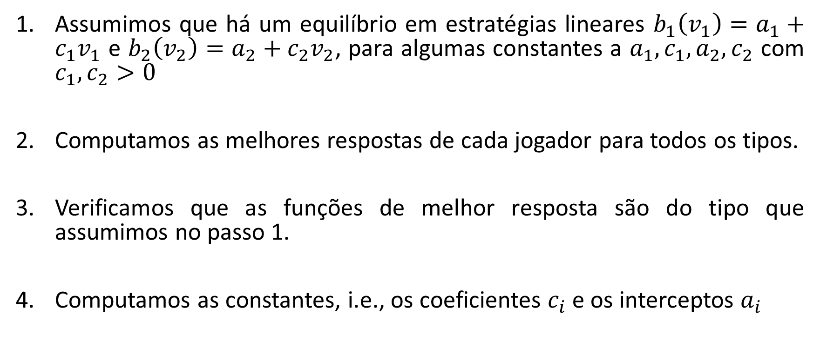
Passos adotados na resolução
Assumimos que há um equilíbrio em estratégias lineares $b_{1}\left(v_{1}\right)=a_{1}+c_{1}v_{1}$ e $b_{2}\left(v_{2}\right)=a_{2}+c_{2}v_{2}$, para algumas constantes a $a_{1},c_{1},a_{2},c_{2}$ com $c_{1}, c_{2}>0$
Computamos as melhores respostas de cada jogador para todos os tipos.
Verificamos que as funções de melhor resposta são do tipo que assumimos no passo 1.
Computamos as constantes, i.e., os coeficientes $c_{i}$ e os interceptos $a_{i}$
Notes:
P1: em outras palavras, o primeiro passo é assumir uma forma funcional para o equilíbrio

Slide 16

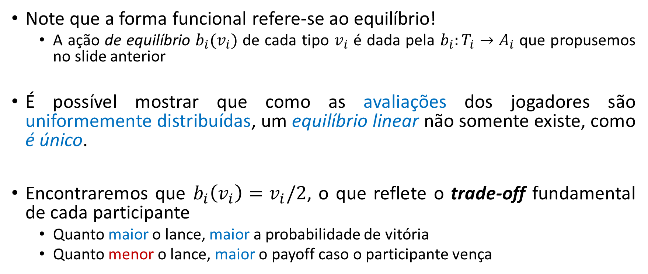
Um leilão selado de primeiro preço
Note que a forma funcional refere-se ao equilíbrio!
A ação de equilíbrio $b_{i}(v_{i})$ de cada tipo $v_{i}$ é dada pela $b_{i}:T_{i}→A_{i}$ que propusemos no slide anterior
É possível mostrar que como as avaliações dos jogadores são uniformemente distribuídas, um equilíbrio linear não somente existe, como é único.
Encontraremos que $b_{i}\left(v_{i}\right)=v_{i}/2$, o que reflete o trade-off fundamental de cada participante
Quanto maior o lance, maior a probabilidade de vitória
Quanto menor o lance, maior o payoff caso o participante vença
Notes:
P1.1: Ou seja, não estamos restringindo o espaço de estratégia dos jogadores para incluir apenas estratégias lineares. Estamos requerendo que o equilíbrio seja linear. Dito de outra forma, os jogadores podem escolher estratégias arbitrárias, apenas requeremos que o equilíbrio seja linear
P3: i.e., cada participante faz lances da metade do valor de sua avaliação

Slide 17
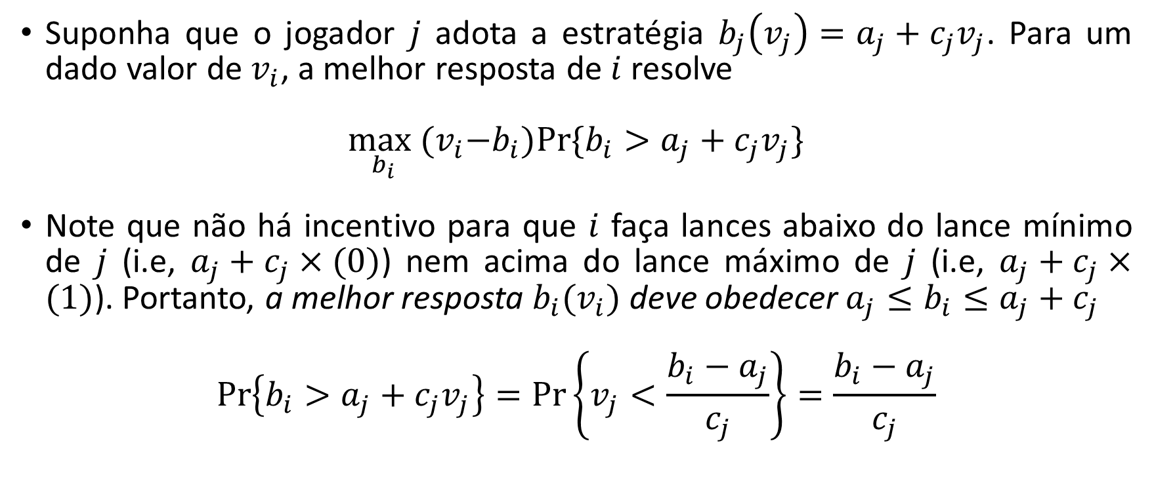
Um leilão selado de primeiro preço
Suponha que o jogador $j$ adota a estratégia $b_{j}\left(v_{j}\right)=a_{j}+c_{j}v_{j}$. Para um dado valor de $v_{i}$, a melhor resposta de $i$ resolve
$$\max_{b_{i}}{{(v}_{i}−b_{i})Pr\{b_{i}>a_{j}+c_{j}v_{j}\}}$$
Note que não há incentivo para que $i$ faça lances abaixo do lance mínimo de $j$ (i.e, $a_{j}+c_{j}×(0)$) nem acima do lance máximo de $j$ (i.e, $a_{j}+c_{j}×(1)$). Portanto, a melhor resposta $b_{i}(v_{i})$ deve obedecer $a_{j}≤b_{i}≤a_{j}+c_{j}$
$$Pr\left\{b_{i}>a_{j}+c_{j}v_{j}\right\}=Pr\left\{v_{j}<\frac{b_{i}−a_{j}}{c_{j}}\right\}=\frac{b_{i}−a_{j}}{c_{j}}$$
Notes:
Intro: Nosso passo 2 envolve computar a função de melhor resposta para cada tipo (i.e., fixando um tipo $v_{i}$). Como estamos acostumados a fazer isso? Travando a estratégia do outro jogador para achar a nossa melhor resposta.
Maximização: Note que está faltando o elemento $\frac{v_{i}−b_{i}}{2}×Pr\{b_{i}=b_{j}(v_{j})\}$. Como $v_{j}$ é uma v.a. uniformemente distribuída, $b_{j}(v_{j})$ também é uma v.a. uniformemente distribuída, portanto $Pr\{b_{i}=b_{j}(v_{j})\}=0$
P2: Quando eu transformo uma variável aleatória somando uma constante e multiplicando uma constante, o resultado continua sendo uma variável aleatória. Portanto, essa condição de P2 nos diz que $b_{i} \sim 𝒰(a_{j}, a_{j}+c_{j})$
Eq. P2: Lembre-se que $v_{j} \sim 𝒰(0, 1)$. Portanto, $Pr\left\{v_{j}<\frac{b_{i}−a_{j}}{c_{j}}\right\}=\frac{\frac{b_{i}−a_{j}}{c_{j}}−0}{1−0}$. O problema de maximização acima se torna $max (v_{i}−b_{i})(b_{i}−a_{j})/c_{j}$. Basta derivar com relação a $b_{i}$ e igualar a zero

Slide 18
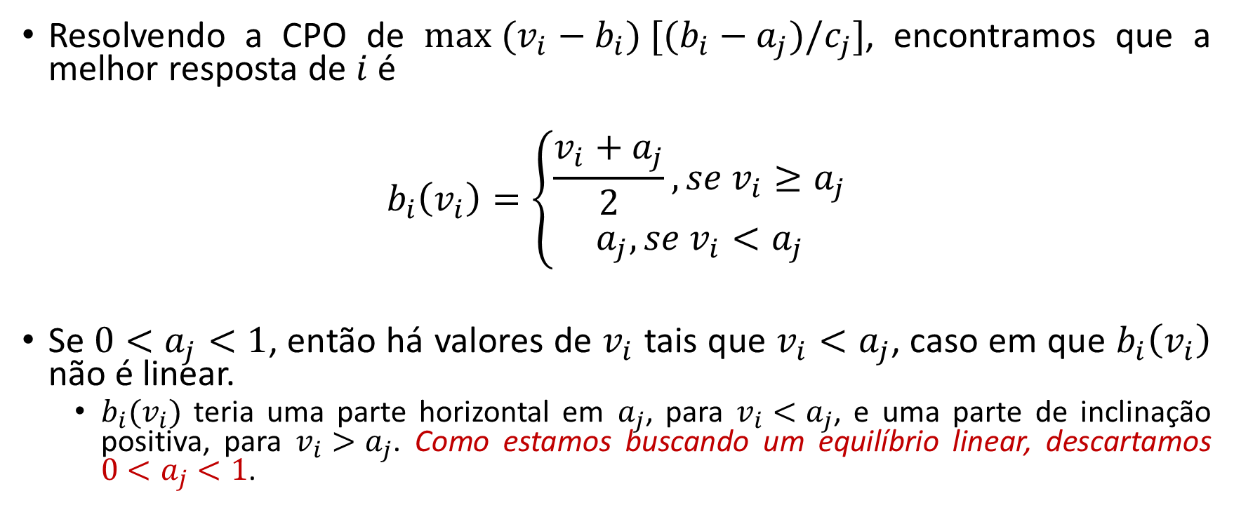
Um leilão selado de primeiro preço
Resolvendo a CPO de $max ⁡(v_{i}−b_{i}) [(b_{i}−a_{j})/c_{j}]$, encontramos que a melhor resposta de $i$ é
$$b_{i}\left(v_{i}\right)=\left\{\begin{aligned}\frac{v_{i}+a_{j}}{2},se v_{i}≥a_{j} \\ a_{j}, se v_{i}<a_{j}\end{aligned}\right.$$
Se $0<a_{j}<1$, então há valores de $v_{i}$ tais que $v_{i}<a_{j}$, caso em que $b_{i}\left(v_{i}\right)$ não é linear.
$b_{i}(v_{i})$ teria uma parte horizontal em $a_{j}$, para $v_{i}<a_{j}$, e uma parte de inclinação positiva, para $v_{i}>a_{j}$. Como estamos buscando um equilíbrio linear, descartamos $0<a_{j}<1$.
Notes:
P1: lembrando que essa maximização deve respeitar $a_{j}≤b_{i}≤a_{j}+c_{j}$, do slide anterior
Intro P2: aqui começa nosso passo 3, em que checamos se as funções de melhor resposta realmente são lineares, como assumimos no passo 1
Recapitulando, o passo 1 envolvia assumir formas funcionais, o passo 2 envolvia encontrar melhores respostas, o passo 3 envolvia verificar que as funções de melhor resposta são do tipo que assumimos no passo 1, e o passo 4 envolvia computar as constantes.
P2: $0<a_{j}<1→a_{j}∈(0,1)$. Sabemos que $v_{i}∈[0,1]$. Desse modo, haveria valores de $v_{i}$ tais que $v_{i}<a_{j}$

Slide 19
Um leilão selado de primeiro preço
Nos resta focar, portanto, em $a_{j}≥1$e $a_{j}≤0$.
$a_{j}≥1$não é viável em equilíbrio dado que $a_{j}≤b_{i}≤a_{j}+c_{j}$. Como $c_{j}>0$, $a_{j}≥1$ implicaria $b_{j}\left(v_{j}\right)≥v_{j}$ o que não é ótimo.
Se $b_{i}\left(v_{i}\right)$ deve ser linear, então devemos ter $a_{j}≤0$, caso em que $b_{i}\left(v_{i}\right)=\left(v_{i}+a_{j}\right)/2$. Portanto $a_{i}=a_{j}/2$ e $c_{i}=1/2.$
Podemos repetir a mesma análise para $j$, assumindo que $i$ adota a estratégia $b_{i}\left(v_{i}\right)=a_{i}+c_{i}v_{i}$. Isso produz $a_{i}≤0$, $a_{j}=a_{i}/2$ e $c_{j}=1/2$.
Combinando esses conjuntos de resultados, obtemos que $a_{i}=a_{j}=0$ e $c_{i}=c_{j}=1/2$. Ou seja, $b_{i}\left(v_{i}\right)=v_{i}/2$ ou $\left(v_{1}/2,v_{2}/2\right)$ é E.N.B.
Notes:
P1.1: se $b_{j}\left(v_{j}\right)≥v_{j}$, ou payoff seria 0 ($b_{j}\left(v_{j}\right)=v_{j}$) ou o payoff seria negativo ($b_{j}\left(v_{j}\right)>v_{j}$)
P1.2: Atenção para o fato de que $a_{j}≤0$ implica $v_{i}≥a_{j}$ no slide anterior, o que nos leva a $b_{i}(v_{i})=\frac{v_{i}+a_{j}}{2}$
A ultima parte desse ponto vem de $b_{i}(v_{i})=a_{i}+c_{i}v_{i}$ . Como $b_{i}(v_{i} )=\frac{v_{i}+a_{j} }{2}$, da função de melhor resposta, note que $a_{i}$ é $\frac{a_{j}}{2}$ e $c_{i}$ é $\frac{1}{2}$ .
Aqui começou o passo 4 - computamos as constantes, i.e., os coeficientes $c_{i}$ e os interceptos $a_{i}$. Fazemos isso igualando forma funcional à melhor resposta

Slide 20

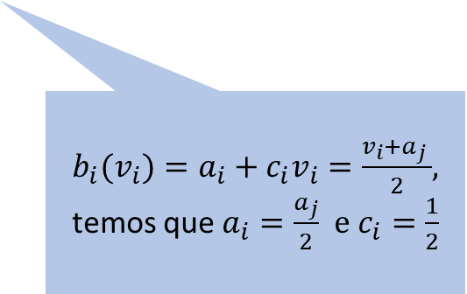
Um leilão selado de primeiro preço
Nos resta focar, portanto, em $a_{j}≥1$e $a_{j}≤0$.
$a_{j}≥1$não é viável em equilíbrio dado que $a_{j}≤b_{i}≤a_{j}+c_{j}$. Como $c_{j}>0$, $a_{j}≥1$ implicaria $b_{j}\left(v_{j}\right)≥v_{j}$ o que não é ótimo.
Se $b_{i}\left(v_{i}\right)$ deve ser linear, então devemos ter $a_{j}≤0$, caso em que $b_{i}\left(v_{i}\right)=\left(v_{i}+a_{j}\right)/2$. Portanto $a_{i}=a_{j}/2$ e $c_{i}=1/2.$
Podemos repetir a mesma análise para $j$, assumindo que $i$ adota a estratégia $b_{i}\left(v_{i}\right)=a_{i}+c_{i}v_{i}$. Isso produz $a_{i}≤0$, $a_{j}=a_{i}/2$ e $c_{j}=1/2$.
Combinando esses conjuntos de resultados, obtemos que $a_{i}=a_{j}=0$ e $c_{i}=c_{j}=1/2$. Ou seja, $b_{i}\left(v_{i}\right)=v_{i}/2$ ou $\left(v_{1}/2,v_{2}/2\right)$ é E.N.B.
$b_{i}(v_{i})=a_{i}+c_{i}v_{i}=\frac{v_{i}+a_{j} }{2}$, temos que $a_{i}=\frac{a_{j}}{2}$ e $c_{i}=\frac{1}{2}$
Notes:
P1.1: se $b_{j}\left(v_{j}\right)≥v_{j}$, ou payoff seria 0 ($b_{j}\left(v_{j}\right)=v_{j}$) ou o payoff seria negativo ($b_{j}\left(v_{j}\right)>v_{j}$)
P1.2: Atenção para o fato de que $a_{j}≤0$ implica $v_{i}≥a_{j}$ no slide anterior, o que nos leva a $b_{i}(v_{i})=\frac{v_{i}+a_{j}}{2}$
A ultima parte desse ponto vem de $b_{i}(v_{i})=a_{i}+c_{i}v_{i}$ . Como $b_{i}(v_{i} )=\frac{v_{i}+a_{j} }{2}$, da função de melhor resposta, note que $a_{i}$ é $\frac{a_{j}}{2}$ e $c_{i}$ é $\frac{1}{2}$ .
Aqui começou o passo 4 - computamos as constantes, i.e., os coeficientes $c_{i}$ e os interceptos $a_{i}$. Fazemos isso igualando forma funcional à melhor resposta

Slide 21
Um leilão selado de primeiro preço
Nos resta focar, portanto, em $a_{j}≥1$e $a_{j}≤0$.
$a_{j}≥1$não é viável em equilíbrio dado que $a_{j}≤b_{i}≤a_{j}+c_{j}$. Como $c_{j}>0$, $a_{j}≥1$ implicaria $b_{j}\left(v_{j}\right)≥v_{j}$ o que não é ótimo.
Se $b_{i}\left(v_{i}\right)$ deve ser linear, então devemos ter $a_{j}≤0$, caso em que $b_{i}\left(v_{i}\right)=\left(v_{i}+a_{j}\right)/2$. Portanto $a_{i}=a_{j}/2$ e $c_{i}=1/2.$
Podemos repetir a mesma análise para $j$, assumindo que $i$ adota a estratégia $b_{i}\left(v_{i}\right)=a_{i}+c_{i}v_{i}$. Isso produz $a_{i}≤0$, $a_{j}=a_{i}/2$ e $c_{j}=1/2$.
Combinando esses conjuntos de resultados, obtemos que $a_{i}=a_{j}=0$ e $c_{i}=c_{j}=1/2$. Ou seja, $b_{i}\left(v_{i}\right)=v_{i}/2$ ou $\left(v_{1}/2,v_{2}/2\right)$ é E.N.B.
Notes:
Conc: Como $a_{j}=\frac{a_{i}}{2}$ e $a_{i}=\frac{a_{j}}{2}$ $,$ temos que $2a_{j}=\frac{a_{j}}{2}$. O único valor que resolve essas equações é $a_{i}=a_{j}=0$.

Slide 22
Um leilão selado de primeiro preço
Nos resta focar, portanto, em $a_{j}≥1$e $a_{j}≤0$.
$a_{j}≥1$não é viável em equilíbrio dado que $a_{j}≤b_{i}≤a_{j}+c_{j}$. Como $c_{j}>0$, $a_{j}≥1$ implicaria $b_{j}\left(v_{j}\right)≥v_{j}$ o que não é ótimo.
Se $b_{i}\left(v_{i}\right)$ deve ser linear, então devemos ter $a_{j}≤0$, caso em que $b_{i}\left(v_{i}\right)=\left(v_{i}+a_{j}\right)/2$. Portanto $a_{i}=a_{j}/2$ e $c_{i}=1/2.$
Podemos repetir a mesma análise para $j$, assumindo que $i$ adota a estratégia $b_{i}\left(v_{i}\right)=a_{i}+c_{i}v_{i}$. Isso produz $a_{i}≤0$, $a_{j}=a_{i}/2$ e $c_{j}=1/2$.
Combinando esses conjuntos de resultados, obtemos que $a_{i}=a_{j}=0$ e $c_{i}=c_{j}=1/2$. Ou seja, $b_{i}\left(v_{i}\right)=v_{i}/2$ ou $\left(v_{1}/2,v_{2}/2\right)$ é E.N.B.
Notes:
P3: Como $a_{j}=\frac{a_{i}}{2}$ e $a_{i}=\frac{a_{j}}{2}$ $,$ temos que $2a_{j}=\frac{a_{j}}{2}$. O único valor que resolve essas equações é $a_{i}=a_{j}=0$.

Slide 23
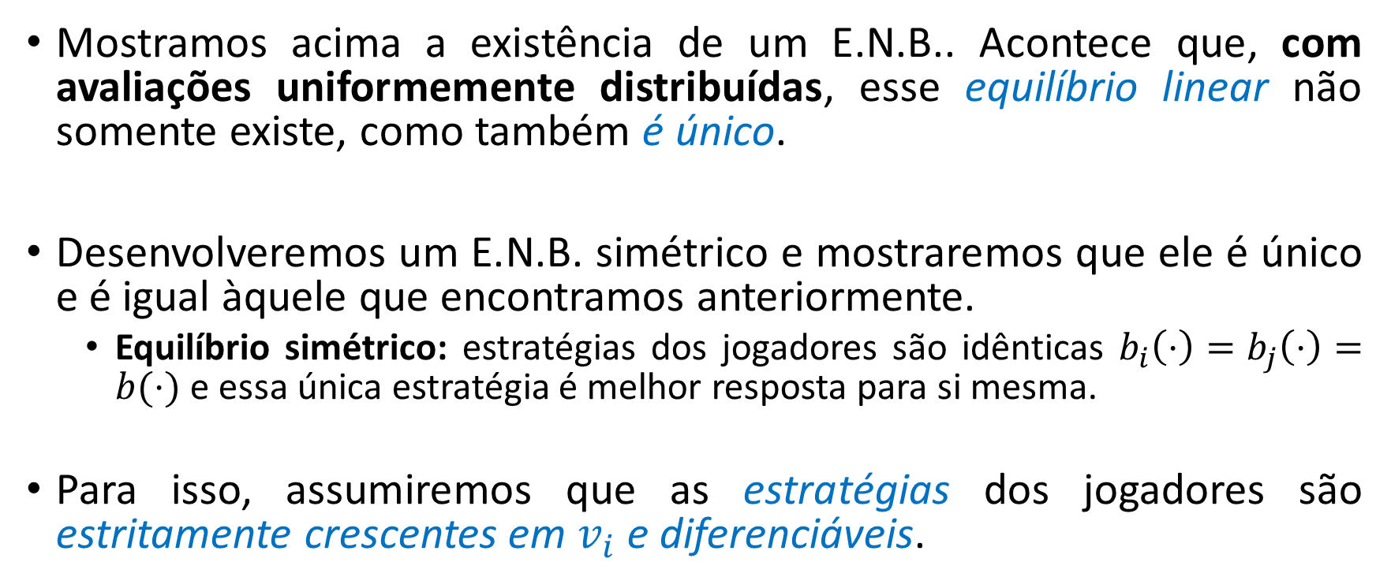
Equilíbrio de Nash Bayesiano simétrico
Mostramos acima a existência de um E.N.B.. Acontece que, com avaliações uniformemente distribuídas, esse equilíbrio linear não somente existe, como também é único.
Desenvolveremos um E.N.B. simétrico e mostraremos que ele é único e é igual àquele que encontramos anteriormente.
Equilíbrio simétrico: estratégias dos jogadores são idênticas $b_{i}\left(⋅\right)=b_{j}\left(⋅\right)=b(⋅)$ e essa única estratégia é melhor resposta para si mesma.
Para isso, assumiremos que as estratégias dos jogadores são estritamente crescentes em $v_{i}$ e diferenciáveis.
Notes:
P2.1: embora $b(.)$ seja idêntica para os jogadores, $v_{i}$ e $v_{j}$ podem, claro, assumir valores diferentes, portanto levando a ofertas diferentes mesmo que ambos os jogadores usem a mesma estratégia.
P3: em outras palavras, o lance do jogador aumenta estritamente com sua avaliação e a função de lance é diferençável no seu domínio
Conc: Ou seja, a, apenas estamos assumindo que as estratégias do equilíbrio serão simétricas por enquanto

Slide 24
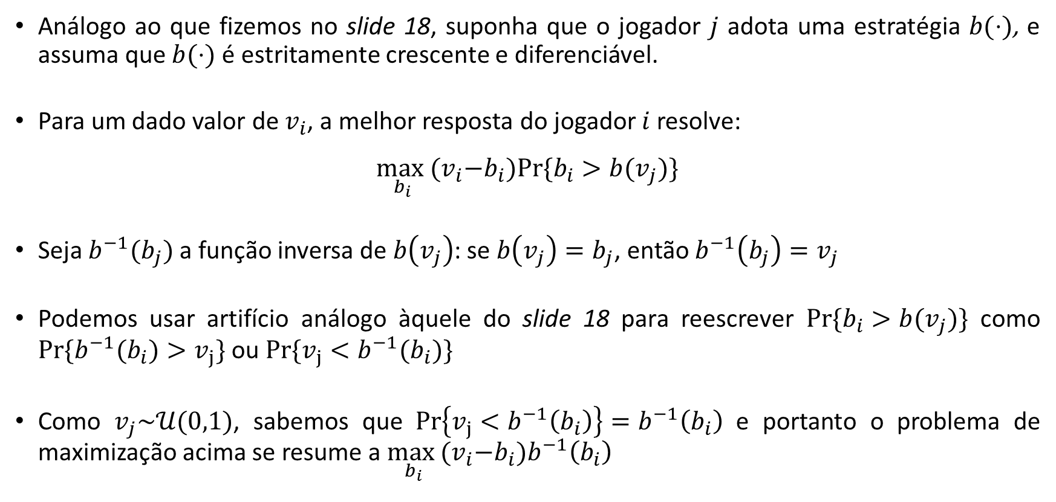
Equilíbrio de Nash Bayesiano simétrico
Análogo ao que fizemos no slide 18, suponha que o jogador $j$ adota uma estratégia $b(⋅)$, e assuma que $b(⋅)$ é estritamente crescente e diferenciável.
Para um dado valor de $v_{i}$, a melhor resposta do jogador $i$ resolve:
$$\max_{b_{i}}{{(v}_{i}−b_{i})Pr\{b_{i}>b(v_{j})\}}$$
Seja $b^{−1}(b_{j})$ a função inversa de $b\left(v_{j}\right)$: se $b\left(v_{j}\right)=b_{j}$, então $b^{−1}\left(b_{j}\right)=v_{j}$
Podemos usar artifício análogo àquele do slide 18 para reescrever $Pr\{b_{i}>b(v_{j})\}$ como $Pr\{b^{−1}(b_{i})>v_{j}\}$ ou $Pr\{v_{j}<b^{−1}(b_{i})\}$
Como $v_{j}\sim 𝒰(0,1)$, sabemos que $Pr\left\{v_{j}<b^{−1}\left(b_{i}\right)\right\}=b^{−1}\left(b_{i}\right)$ e portanto o problema de maximização acima se resume a $\max_{b_{i}}{{(v}_{i}−b_{i})b^{−1}\left(b_{i}\right)}$
Notes:
P3: Revisão de função inversa: $f(x)$ pega um valor $x$ no domínio e leva a um valor $y$ na imagem. Sua inversa, $f^{−1}(y)$, nos diz que valor no domínio corresponde a um determinado valor na imagem. Portanto, $b^{−1}(b_{j})$tem como output a avaliação $v_{i}$ necessária para uma dada oferta $b_{j}$
P4: Podemos fazer isso porque assumimos que $b(.)$é estritamente crescente
P5: $Pr\left\{v_{j}<b^{−1}\left(b_{i}\right)\right\}={[b}^{−1}\left(b_{i}\right)−0] /[1−0]$

Slide 25
Equilíbrio de Nash Bayesiano simétrico
Resolvendo a CPO de $\max_{b_{i}}{{(v}_{i}−b_{i})b^{−1}\left(b_{i}\right)}$ encontramos
$$−b^{−1}\left(b_{i}\right)+\left(v_{i}−b_{i}\right)\frac{d}{db_{i}}b^{−1}\left(b_{i}\right)=0$$
Se a estratégia $b(⋅)$ é um equilíbrio de Nash Bayesiano simétrico, para cada tipo possível do jogador $i$, o jogador $i$ não deseja desviar de $b(⋅)$, dado que $j$ joga essa mesma estratégia.
Portanto, a solução para a CPO será $b_{i}=b(v_{i})$
$$−b^{−1}\left(b(v_{i})\right)+\left(v_{i}−b(v_{i})\right)\frac{d}{db_{i}}b^{−1}\left(b(v_{i})\right)=0$$
Notes:
P1: aplica a regra do produto em ${(v}_{i}−b_{i})b^{−1}\left(b_{i}\right)$ e iguala a zero: $\left(a’b+ab’\right)=0.$
Intro P2: Lembre que ambos os jogadores estão jogando uma estratégia $b(.)$ em equilíbrio (i.e., eq simétrico)
Eq.: note que $b^{−1}\left(b(v_{i})\right)=v_{i}$ e que $\frac{d}{db_{i}}b^{−1}\left(b(v_{i})\right)=\frac{1}{b^{′}\left(v_{i}\right)}$ pela fórmula da derivada da função inversa

Slide 26

Equilíbrio de Nash Bayesiano simétrico
Usando o fato de que $b^{−1}\left(b(v_{i})\right)=v_{i}$ e a fórmula da derivada da função inversa, temos que $b(⋅)$ deve satisfazer a equação diferencial de primeira ordem abaixo
$$−v_{i}+\left(v_{i}−b\left(v_{i}\right)\right)\frac{1}{b^{′}\left(v_{i}\right)}=0→b^{′}\left(v_{i}\right)v_{i}+b\left(v_{i}\right)=v_{i}$$
Resolvendo a equação diferencial acima, temos
$$\int_{0}^{v_{i}}{\left[b^{′}\left(v_{i}\right)v_{i}+b\left(v_{i}\right)\right]}dv=\int_{0}^{v_{i}}{v_{i}}dv→b\left(v_{i}\right)vi=\frac{1}{2}v_{i}^{2}+constante$$
Lembrando que a igualdade deve valer para $v_{i}=0$, temos que $constante=0$, portanto, temos $b\left(v_{i}\right)=\frac{v_{i}}{2}$ como vimos anteriormente ou $\left(v_{1}/2,v_{2}/2\right)$ é E.N.B.
Notes:
P1: Para simplificar a equação do slide anterior, note que $b^{−1}\left(b(v_{i})\right)=v_{i}$ e que, pela fórmula da derivada da função inversa, $\frac{d}{db_{i}}b^{−1}\left(b(v_{i})\right)=\frac{1}{b^{′}\left(v_{i}\right)}$. Agora isole $v_{i}$ e note que temos uma equação diferencial de primeira ordem
Pergunta: como resolvemos uma equação diferencial de primeira ordem? Dica: Qual é operação inversa da derivada?

Slide 27
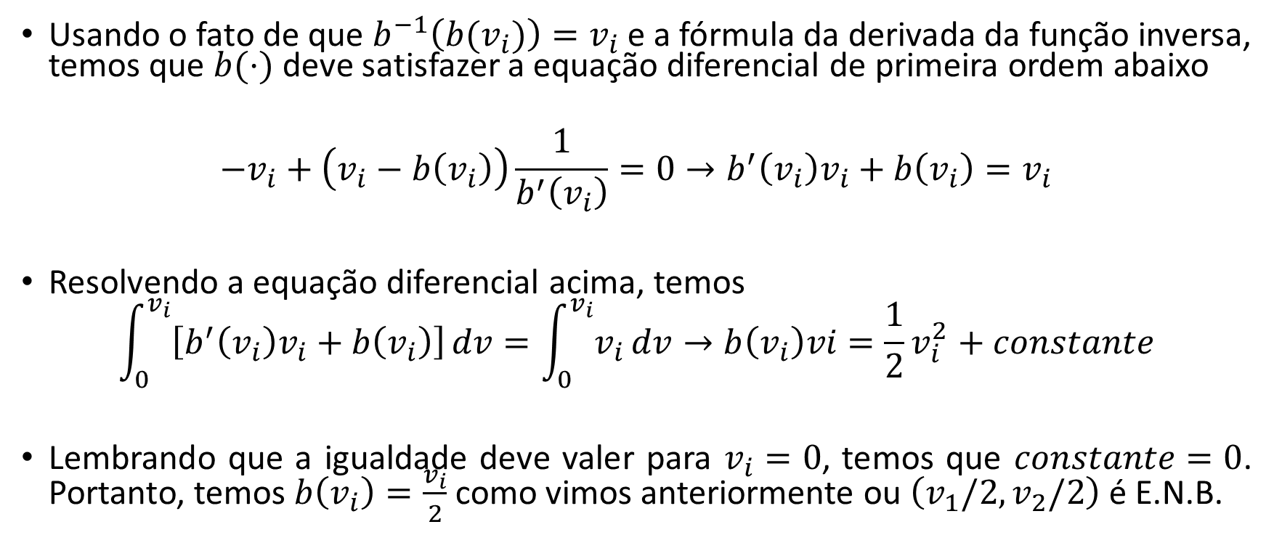
Equilíbrio de Nash Bayesiano simétrico
Usando o fato de que $b^{−1}\left(b(v_{i})\right)=v_{i}$ e a fórmula da derivada da função inversa, temos que $b(⋅)$ deve satisfazer a equação diferencial de primeira ordem abaixo
$$−v_{i}+\left(v_{i}−b\left(v_{i}\right)\right)\frac{1}{b^{′}\left(v_{i}\right)}=0→b^{′}\left(v_{i}\right)v_{i}+b\left(v_{i}\right)=v_{i}$$
Resolvendo a equação diferencial acima, temos
$$\int_{0}^{v_{i}}{\left[b^{′}\left(v_{i}\right)v_{i}+b\left(v_{i}\right)\right]}dv=\int_{0}^{v_{i}}{v_{i}}dv→b\left(v_{i}\right)vi=\frac{1}{2}v_{i}^{2}+constante$$
Lembrando que a igualdade deve valer para $v_{i}=0$, temos que $constante=0$. Portanto, temos $b\left(v_{i}\right)=\frac{v_{i}}{2}$ como vimos anteriormente ou $\left(v_{1}/2,v_{2}/2\right)$ é E.N.B.
Notes:
P2: $b^{′}\left(v_{i}\right)v_{i}+b\left(v_{i}\right)$ é a derivada de $b\left(v_{i}\right)vi$ usando a regra do produto. $v_{i}$ é derivada de $\frac{1}{2}v_{i}^{2}$
P3: A intuição econômica por trás desse último passo pode ser de que nenhum jogador fará lances maiores que sua avaliação, portanto $b\left(v_{i}\right)≤v_{i}$ para todo $v_{i}$, incluindo $b\left(0\right)≤0$. Como $b≥0$ por definição, $b(0)=0$, portanto $constante=0$

Slide 28
Duplo leilão

Slide 29
Duplo leilão
Vendedor e comprador anunciam preços $p_{s}$ e $p_{b}$simultaneamente.
Se $p_{b}<p_{s}$, a transação não ocorre
Se $p_{b}≥p_{s}$, a transação ocorre ao preço $p=\left(p_{b}+p_{s}\right)/2$
As avaliações do vendedor e do comprador são $v_{s}$ e $v_{b}$, respectivamente.
$v_{s}$ e $v_{b}$ são informação privada e i.i.d. $\sim 𝒰(0,1)$
$u_{b}=\left\{\begin{aligned}v_{b}−\frac{p_{b}+p_{s}}{2} , se p_{b}≥p_{s} \\ 0 , se p_{b}<p_{s}\end{aligned}\right.$ ; $u_{s}=\left\{\begin{aligned}\frac{p_{b}+p_{s}}{2}−v_{s} , se p_{b}≥p_{s} \\ 0 , se p_{b}<p_{s}\end{aligned}\right.$
Notes:
P1: na literatura, $p_{s}$ é chamado de "ask" e $p_{b}$ de "bid". Vamos chamar $p_{s}$ de preço demandado e $p_{b}$de preço ofertado ou lance.

Slide 30
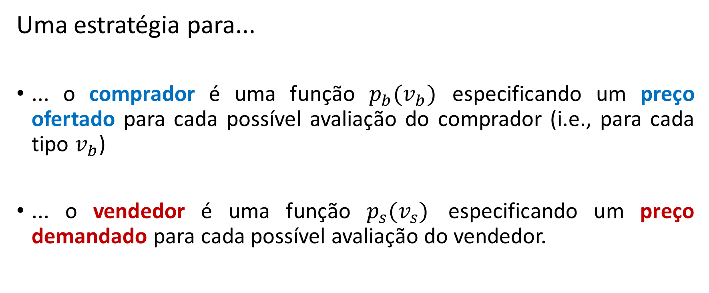
Duplo leilão
Uma estratégia para...
... o comprador é uma função $p_{b}(v_{b})$ especificando um preço ofertado para cada possível avaliação do comprador (i.e., para cada tipo $v_{b}$)
... o vendedor é uma função $p_{s}(v_{s})$ especificando um preço demandado para cada possível avaliação do vendedor.

Slide 31
Duplo leilão
Um par de estratégias $\left\{p_{b}\left(v_{b}\right),p_{s}\left(v_{s}\right)\right\}$ é E.N.B. se as duas condições valem:
Para cada $v_{b}∈\left[0,1\right],$ $p_{b}\left(v_{b}\right)$ resolve
$$\max_{p_{b}}\left[v_{b}−\frac{p_{b}+𝔼\left[p_{s}\left(v_{s}\right) | p_{b}≥p_{s}\left(v_{s}\right)\right]}{2}\right]\operatorname{Pr}\left\{p_{b}≥p_{s}\left(v_{s}\right)\right\}$$
Para cada $v_{s}∈\left[0,1\right],$ $p_{s}\left(v_{s}\right)$ resolve
$$\max_{p_{s}}\left[{\frac{p_{s}+𝔼\left[p_{b}\left(v_{b}\right) | p_{b}\left(v_{b}\right)≥p_{s}\right]}{2}−v}_{s}\right]\operatorname{Pr}\left\{p_{b}\left(v_{b}\right)≥p_{s}\right\}$$
Comprador
$$(3.2.3)$$
Vendedor
$$(3.2.4)$$
Notes:
P2: Lembre que a informação é incompleta. Então o payoff depende do preço esperado que o vendedor irá demandar, $p_{s}$. Para a transação ocorrer e gerar payoff positivo, entretanto, $p_{b}≥p_{s}\left(v_{s}\right)$. Portanto o “condicional”
Eq. (3.2.3): $𝔼[p_{s}(v_{s})│p_{b}≥p_{s}(v_{s})]$ é o valor esperado do preço que o vendedor demandará condicional ao preço demandado $p_{s}$ ser mais baixo que ou igual ao preço ofertado $p_{b}$
Eq. (3.2.4): $𝔼\left[p_{b}\left(v_{b}\right) | p_{b}\left(v_{b}\right)≥p_{s}\right]$ é o valor esperado do preço que o comprador ofertará condicional ao preço ofertado $p_{b}$ ser maior que ou igual ao preço demandado $p_{s}$
Conc: Mas novamente temos espaços de tipos contínuos e espaços de ações contínuos. Precisamos novamente adotar formas funcionais

Slide 32
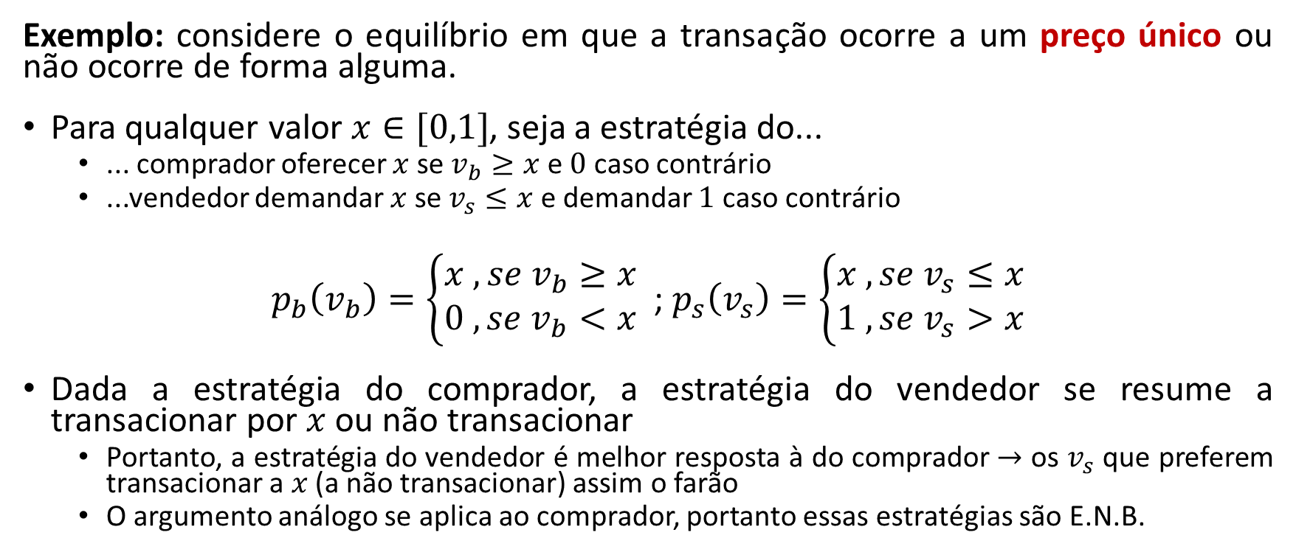
Há muitos E.N.B. nesse jogo Duplo leilão
Exemplo: considere o equilíbrio em que a transação ocorre a um preço único ou não ocorre de forma alguma.
Para qualquer valor $x∈[0,1]$, seja a estratégia do...
... comprador oferecer $x$ se $v_{b}≥x$ e $0$ caso contrário
...vendedor demandar $x$ se $v_{s}≤x$ e demandar $1$ caso contrário
$p_{b}\left(v_{b}\right)=\left\{\begin{aligned}x , se v_{b}≥x \\ 0 , se v_{b}<x\end{aligned}\right.$ ; $p_{s}\left(v_{s}\right)=\left\{\begin{aligned}x , se v_{s}≤x \\ 1 , se v_{s}>x\end{aligned}\right.$
Dada a estratégia do comprador, a estratégia do vendedor se resume a transacionar por $x$ ou não transacionar
Portanto, a estratégia do vendedor é melhor resposta à do comprador $→$ os $v_{s}$ que preferem transacionar a $x$ (a não transacionar) assim o farão
O argumento análogo se aplica ao comprador, portanto essas estratégias são E.N.B.
Notes:
Intro: Há vários E.N.B nesse jogo. Não é a toa que utilizamos o equilíbrio linear. Nosso exercício aqui começa mostrando o equilíbrio de preço único, como exemplo, para fazer um contra ponto.
Intro P2: lembre-se do equilíbrio que desenvolvemos na aula 9, no qual há um cutoff tal que os indivíduos jogam uma ação se seu tipo for abaixo desse cutoff e outra ação se seu tipo for acima desse cutoff.
Não vai ser como antes, que cada agente escolhia um preço. Agora tem um preço único e a escolha é transacionar ou não, que vai ser definida pelo nosso tipo e pelo valor crítico $x$

Slide 33
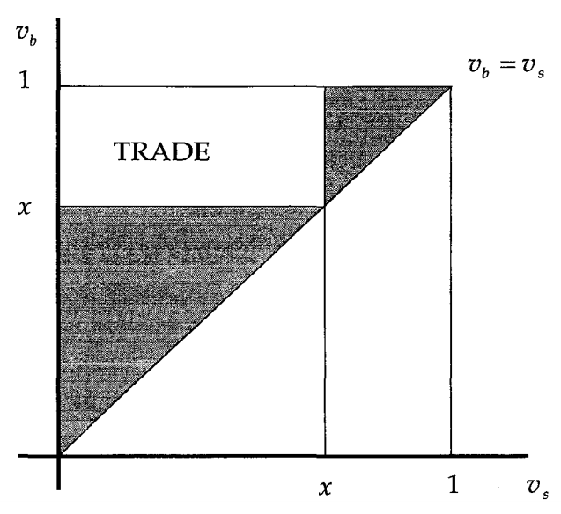
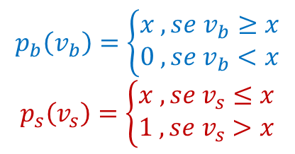
Equilíbrio de preço único Duplo leilão
Avaliação do comprador
$$p_{b}\left(v_{b}\right)=\left\{\begin{aligned}x , se v_{b}≥x \\ 0 , se v_{b}<x\end{aligned}\right.$$
$$p_{s}\left(v_{s}\right)=\left\{\begin{aligned}x , se v_{s}≤x \\ 1 , se v_{s}>x\end{aligned}\right.$$
Avaliação do vendedor
Notes:
Intro: Cada ponto nesse gráfico é um par $\left(v_{s},v_{b}\right)$. As transações seriam eficientes para todos os pares $\left(v_{s},v_{b}\right)$ tais que $v_{b}≥v_{s}$, mas não aconteceriam nas áreas escuras

Slide 34


Equilíbrio de preço único Duplo leilão
Avaliação do comprador
$$p_{b}\left(v_{b}\right)=\left\{\begin{aligned}x , se v_{b}≥x \\ 0 , se v_{b}<x\end{aligned}\right.$$
$$p_{s}\left(v_{s}\right)=\left\{\begin{aligned}x , se v_{s}≤x \\ 1 , se v_{s}>x\end{aligned}\right.$$
Avaliação do vendedor
Notes:
Intro: O comprador está disposto a transacionar em toda a área em que sua avaliação supere o cutoff de preço único $x$

Slide 35
Equilíbrio de preço único Duplo leilão
Avaliação do comprador
$$p_{b}\left(v_{b}\right)=\left\{\begin{aligned}x , se v_{b}≥x \\ 0 , se v_{b}<x\end{aligned}\right.$$
$$p_{s}\left(v_{s}\right)=\left\{\begin{aligned}x , se v_{s}≤x \\ 1 , se v_{s}>x\end{aligned}\right.$$
Avaliação do vendedor
Notes:
Intro: O vendedor está disposto a transacionar em toda a área em que sua avaliação esteja abaixo do cutoff de preço único $x$

Slide 36
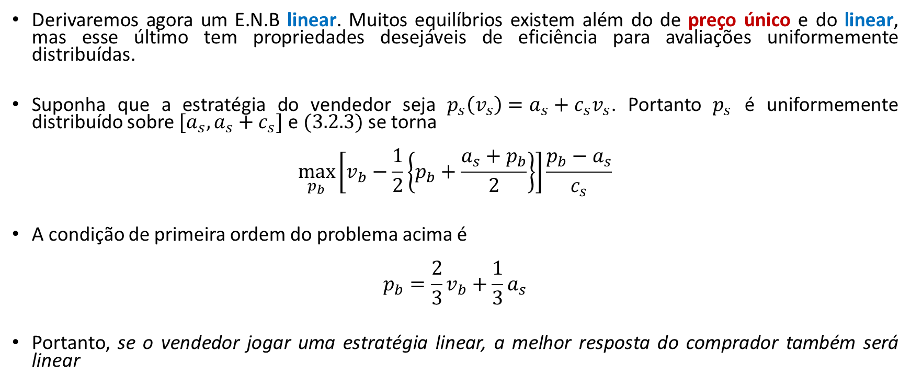

Duplo leilão
Derivaremos agora um E.N.B linear. Muitos equilíbrios existem além do de preço único e do linear, mas esse último tem propriedades desejáveis de eficiência para avaliações uniformemente distribuídas.
Suponha que a estratégia do vendedor seja $p_{s}\left(v_{s}\right)=a_{s}+c_{s}v_{s}$. Portanto $p_{s}$ é uniformemente distribuído sobre $[a_{s},a_{s}+c_{s}]$ e $(3.2.3)$ se torna
$$\max_{p_{b}}\left[v_{b}−\frac{1}{2}\left\{p_{b}+\frac{a_{s}+p_{b}}{2}\right\}\right]\frac{p_{b}−a_{s}}{c_{s}}$$
A condição de primeira ordem do problema acima é
$$p_{b}=\frac{2}{3}v_{b}+\frac{1}{3}a_{s}$$
Portanto, se o vendedor jogar uma estratégia linear, a melhor resposta do comprador também será linear
$$(3.2.5)$$
Notes:
P2: lembre-se que (3.2.3) é $\max_{p_{b}}\left[v_{b}−\frac{p_{b}+𝔼\left[p_{s}\left(v_{s}\right) | p_{b}≥p_{s}\left(v_{s}\right)\right]}{2}\right]\operatorname{Pr}\left\{p_{b}≥p_{s}\left(v_{s}\right)\right\}$
Maximização: Com respeito a $\operatorname{Pr}\left\{p_{b}≥p_{s}\left(v_{s}\right)\right\}$ em (3.2.3), temos que $\operatorname{Pr}\left\{p_{b}≥p_{s}\left(v_{s}\right)\right\}=\operatorname{Pr}\left\{p_{b}≥a_{s}+c_{s}v_{s}\right\}=\operatorname{Pr}\left\{v_{s}≤{(p}_{b}−a_{s})/c_{s}\right\}={(p}_{b}−a_{s})/c_{s}$.
Com respeito ao termo do valor esperado, note que $p_{s}(v_{s})$ está limitado por baixo por $a_{s}$ e por cima por $p_{b}$, já que $p_{s}\left(v_{s}\right)=a_{s}+c_{s}v_{s}≤p_{b}.$ Sua media, portanto, é $(a_{s}+p_{b})/2$(veja slides da aula 9 para fórmula da media).

Slide 37
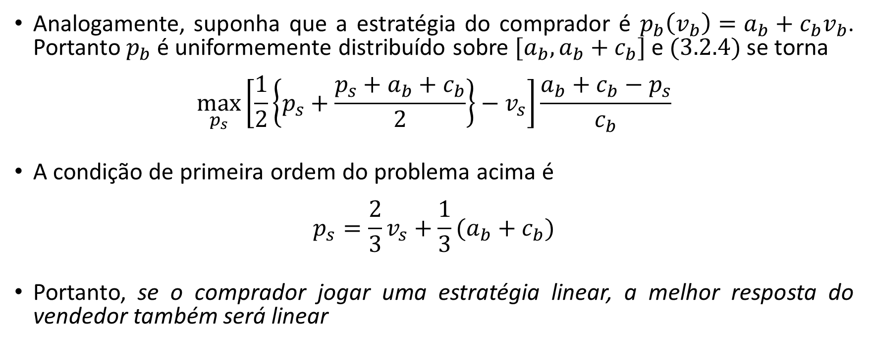

Duplo leilão
Analogamente, suponha que a estratégia do comprador é $p_{b}\left(v_{b}\right)=a_{b}+c_{b}v_{b}$. Portanto $p_{b}$ é uniformemente distribuído sobre $[a_{b},a_{b}+c_{b}]$ e $(3.2.4)$ se torna
$$\max_{p_{s}}\left[\frac{1}{2}\left\{p_{s}+\frac{p_{s}+a_{b}+c_{b}}{2}\right\}−v_{s}\right]\frac{a_{b}+c_{b}−p_{s}}{c_{b}}$$
A condição de primeira ordem do problema acima é
$$p_{s}=\frac{2}{3}v_{s}+\frac{1}{3}(a_{b}+c_{b})$$
Portanto, se o comprador jogar uma estratégia linear, a melhor resposta do vendedor também será linear
$$(3.2.6)$$
Notes:
P1: Lembre-se que (3.2.4) é $\max_{p_{s}}\left[{\frac{p_{s}+𝔼\left[p_{b}\left(v_{b}\right) | p_{b}\left(v_{b}\right)≥p_{s}\right]}{2}−v}_{s}\right]\operatorname{Pr}\left\{p_{b}\left(v_{b}\right)≥p_{s}\right\}$

Slide 38

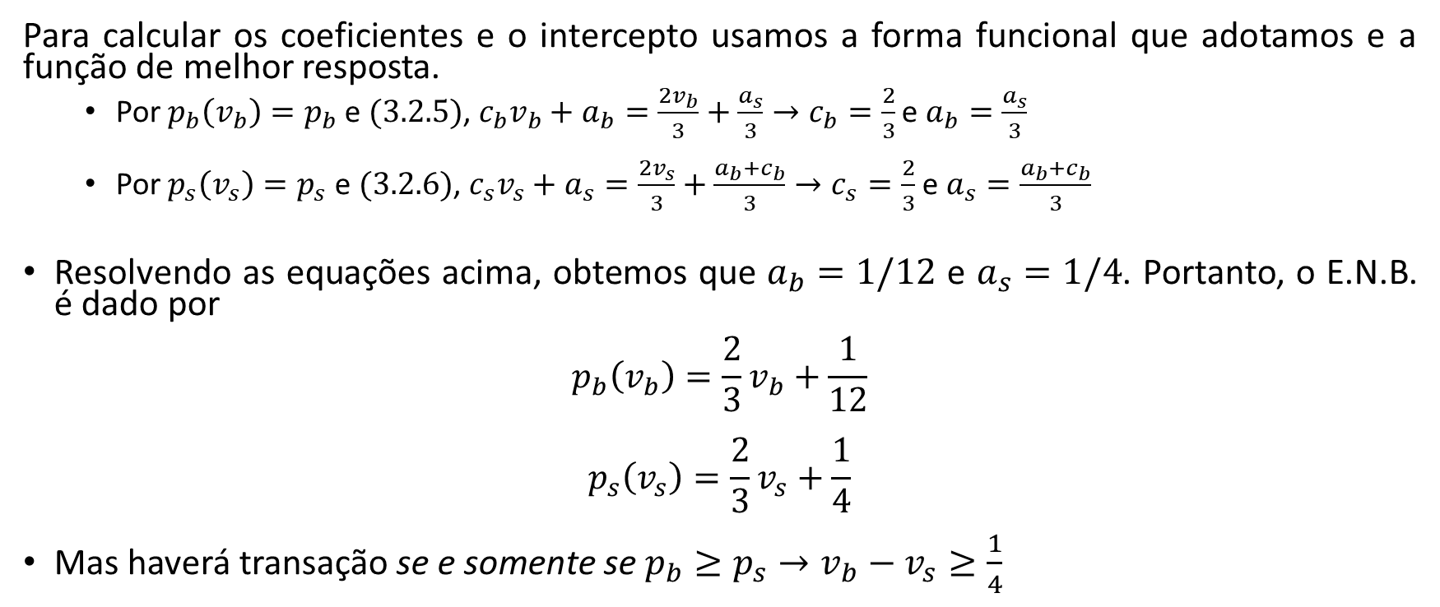

Duplo leilão
Para calcular os coeficientes e o intercepto usamos a forma funcional que adotamos e a função de melhor resposta.
Por $p_{b}\left(v_{b}\right)=p_{b}$ e $(3.2.5)$, ${c_{b}v_{b}+a}_{b}=\frac{2v_{b}}{3}+\frac{a_{s}}{3}→c_{b}=\frac{2}{3}$ e $a_{b}=\frac{a_{s}}{3}$
Por $p_{s}\left(v_{s}\right)=p_{s}$ e $(3.2.6)$, $c_{s}v_{s}+a_{s}=\frac{2v_{s}}{3}+\frac{a_{b}+c_{b}}{3}→c_{s}=\frac{2}{3}$ e $a_{s}=\frac{a_{b}+c_{b}}{3}$
Resolvendo as equações acima, obtemos que $a_{b}=1/12$ e $a_{s}=1/4$. Portanto, o E.N.B. é dado por
$$p_{b}\left(v_{b}\right)=\frac{2}{3}v_{b}+\frac{1}{12}$$
$$p_{s}\left(v_{s}\right)=\frac{2}{3}v_{s}+\frac{1}{4}$$
Mas haverá transação se e somente se $p_{b}≥p_{s}→v_{b}−v_{s}≥\frac{1}{4}$
Forma funcional
Função de melhor resposta
$$(3.2.7)$$
$$(3.2.8)$$
Notes:
Intro: Passo 4 do algoritmo: computar as constantes, i.e., os coeficientes $c_{i}$ e os interceptos $a_{i}$. Para isso, devemos igualar formas funcionais (que assumimos) às funções de melhor resposta que encontramos (das CPOs)
P2: Substitua $a_{b}$e $c_{b}$em $a_{s}$, resolva. substitua o resultado em $a_{b}$. Plugue os valores de cada parâmetro de volta na forma funcional
Conc: mas o que precisamos para que haja transação?

Slide 39
Duplo leilão
Para calcular os coeficientes e o intercepto usamos a forma funcional que adotamos e a função de melhor resposta.
Por $p_{b}\left(v_{b}\right)=p_{b}$ e $(3.2.5)$, ${c_{b}v_{b}+a}_{b}=\frac{2v_{b}}{3}+\frac{a_{s}}{3}→c_{b}=\frac{2}{3}$ e $a_{b}=\frac{a_{s}}{3}$
Por $p_{s}\left(v_{s}\right)=p_{s}$ e $(3.2.6)$, $c_{s}v_{s}+a_{s}=\frac{2v_{s}}{3}+\frac{a_{b}+c_{b}}{3}→c_{s}=\frac{2}{3}$ e $a_{s}=\frac{a_{b}+c_{b}}{3}$
Resolvendo as equações acima, obtemos que $a_{b}=1/12$ e $a_{s}=1/4$. Portanto, o E.N.B. é dado por
$$p_{b}\left(v_{b}\right)=\frac{2}{3}v_{b}+\frac{1}{12}$$
$$p_{s}\left(v_{s}\right)=\frac{2}{3}v_{s}+\frac{1}{4}$$
Mas haverá transação se e somente se $p_{b}≥p_{s}→v_{b}−v_{s}≥\frac{1}{4}$
Forma funcional
Função de melhor resposta
$$(3.2.7)$$
$$(3.2.8)$$
Notes:
P3: ou seja, se o preço ofertado for pelo menos tão alto quanto o preço demandado. De (3.2.7) e (3.2.8), temos: $\frac{2}{3} v_{b}+\frac{1}{12}≥\frac{2}{3} v_{s}+\frac{1}{4}$ ou $v_{b}≥v_{s}+\frac{1}{4}$

Slide 40
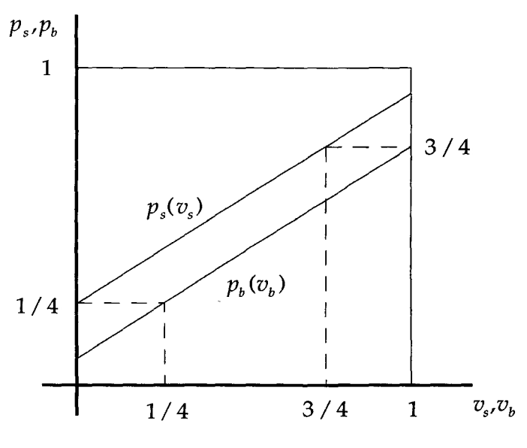
$$p_{s}\left(v_{s}\right)=\frac{2}{3}v_{s}+\frac{1}{4}$$
$$p_{b}\left(v_{b}\right)=\frac{2}{3}v_{b}+\frac{1}{12}$$
Notes:
Intro: O eixo vertical denota os preços, o eixo vertical denota as avaliações. As curvas denotam as estratégias de equilíbrio. Esse gráfico mostra que para determinados tipos de comprador e de vendedor não haverá transação.
se $v_{s}=0$, $p_{s}\left(0\right)=\frac{2}{3}0+\frac{1}{4}=\frac{1}{4}$, se $v_{s}=1$, $p_{s}\left(1\right)=\frac{2}{3}1+\frac{1}{4}=\frac{11}{12}$
Se $v_{b}=0$, $p_{b}\left(0\right)=\frac{2}{3}0+\frac{1}{12}=\frac{1}{12}$. Se $v_{b}=1$, $p_{b}\left(1\right)=\frac{2}{3}1+\frac{1}{12}=\frac{3}{4}$
¼ no eixo horizontal: compradores de tipo $v_{b}<\frac{1}{4}$ ofertam preços mais baixos do que qualquer tipo de vendedor esteja disposto a receber. Não há transação. Como vimos, no slide anterior, para haver transação é preciso que $v_{b}≥v_{s}+\frac{1}{4}$
¾ no eixo horizontal: vendedores de tipo $v_{s}>\frac{3}{4}$demandam preço mais alto que qualquer tipo de comprador esteja disposto a pagar. Não há transação.

Slide 41
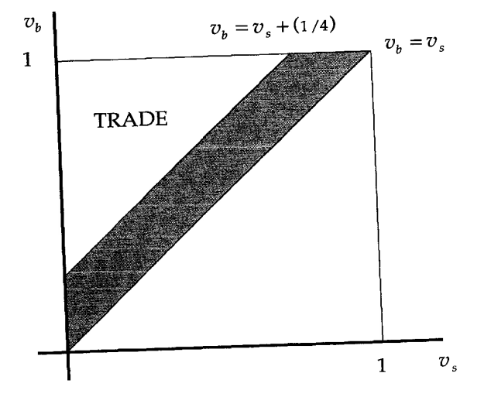
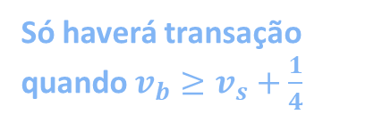
Só haverá transação quando $v_{b}≥v_{s}+\frac{1}{4}$

Slide 42
Comparando os dois equilíbrios
Painel (A)
Sempre que $v_{b}>v_{s}$, há um ganho transacional.
Tanto o equilíbrio de preço único quanto o linear, abrigam a transação de maior valor possível ($v_{s}=0$ e $v_{b}=1$).
O equilíbrio de preço único, entretanto...
Perde transações de alto valor, como para $v_{s}=0$ e $v_{b}=x−ε$ com um $ε$ pequeno
Abriga transações de baixíssimo valor, como para $v_{s}=x−ε$ e $v_{b}=x+ε$
O equilíbrio linear perde todas as transações de baixíssimo valor, mas abriga todas aquelas de valor pelo menos $¼$ (já que $v_{b}≥v_{s}+1/4$)
Painel (B)
Notes:
Intro: Tenha em mente que as figuras indicam quais pares de avaliação geram transação. Painel (A) ilustra o equilíbrio de preço único e Painel (B) ilustra o equilíbrio linear. Nosso objetivo é comparar esses equilíbrios em termos de eficiência

Slide 43
Comparando os dois equilíbrios
A comparação anterior sugere que o equilíbrio linear pode dominar o equilíbrio de preço único em termos de ganhos esperados para os jogadores
Mas também sugere a possibilidade da existência de equilíbrios alternativos em que os jogadores estariam ainda melhores
Myerson e Satterthwaite (1983) mostraram que para avaliações uniformemente distribuídas, o equilíbrio linear rende ganhos esperados maiores do que qualquer outro E.N.B do duplo leilão.
Notes:
P3: Myerson, R; Satterthwaite, M. 1983. “Efficient Mechanisms for Bilateral Trading.” Journal of Economic Theory 28:265-81. …

